Slide 1
Test de recorridos cognitivos
DESSI (Desarrollo y Evaluación de Sistemas Software Interactivos) – Universidad de Granada

Slide 2
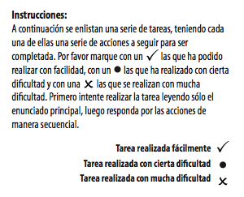
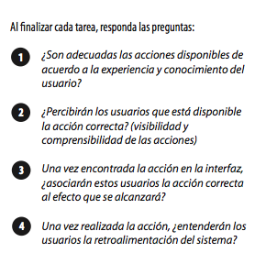
Consultar info. de un juego
Test de Evaluación
Recorridos Cognitivos
App:
Iniciar sesión
Unir a Sala
Introducir datos de identificación
Buscar juego
✓
✓
Buscar el juego por nombre/categoría/empresa
✓
Entrar en categoría
✓
Entrar en la app
✓
Seleccionar juego
✓
Abrir el juego
✓
Navegar a subsección de salas
✓
Navegar a la pestaña detalles
Unirse a sala
✓
Consultar noticias y videos
✓
Ver los detalles de una sala
✓
Elegir en base a descr. y miembros
✓
Unirse a la sala
1. Sí, es específicamente lo justo y necesario para poder continuar.
1. Sí, aún siendo específico de un contexto, es muy simple y claro de usar
1. Sí. Además proporcionamos múltiples formas de buscar juegos.
2. Sí, porque el usuario recibe feedback
2. Sí, porque el usuario recibe feedback
2. Sí, porque el usuario recibe feedback
3. Sí.
3. Sí. El hecho de que la acción se muestre como una secuencia de pasos ayudará al usuario a entenderlo.
3. Sí, el usuario obtendrá el objetivo final.
4. Sí.
4. SÍ.
4. SÍ.

Slide 3
Añadir/consultar juegos favoritos
Modificar datos perfil
Valorar un usuario
✓
Acceder al perfil del usuario
✓
Abrir página del juego deseado
✓
Abrir sección de datos personales
✓
Escribir un mensaje de valoración
✓
Pulsar botón “Me gusta”
✓
Modificar los datos según sea necesario
✓
Indicar puntuación del 1 al 5
✓
Navegar a mi sección de juegos favoritos
✓
Pulsar el botón de guardar
✓
Comprobar que el juego se encuentra en la sección
1. Sí pues el formato de la valoración es la más común entre las aplicaciones.
1. Sí..
1. Sí, pues el formato de un perfil coincide con los datos personales genéricos de una persona física.
2. El usuario luego podrá comprobar las valoraciones que ha introducido.
2. Sí.
2. Sí, porque el usuario recibe feedback
3. Sí.
3. El formato de likes también es similar al de otras aplicaciones tradicionales. Si está familiarizado, no debería haber problema.
3. Sí.
4. Sí.
4. Sí.
4. Sí.

